Slide 1
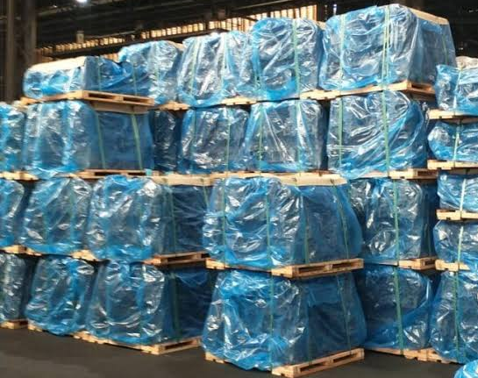
Plástico VCI para proteção de peças
O plástico VCI é uma solução eficaz e versátil para proteger peças industriais contra corrosão e oxidação, garantindo sua qualidade e durabilidade.

Slide 2
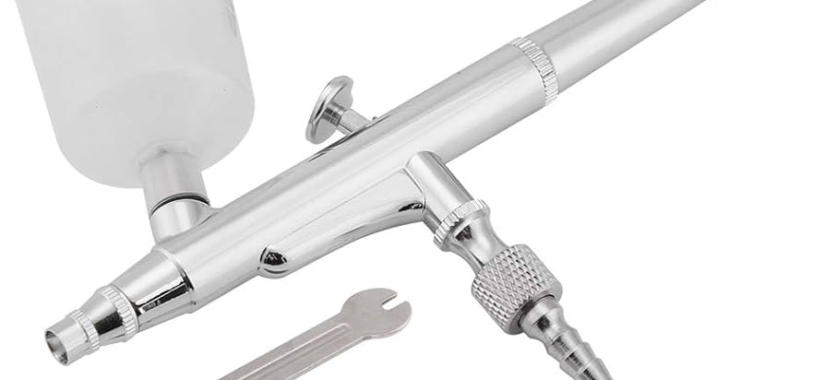
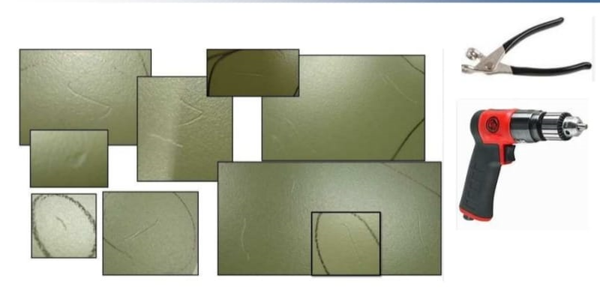
Marcas em Peças Aeronáuticas
A presença de marcas e detritos em peças aeronáuticas pode comprometer sua funcionalidade e segurança, tornando crucial evitar a contaminação durante o isolamento para pintura.

Slide 3
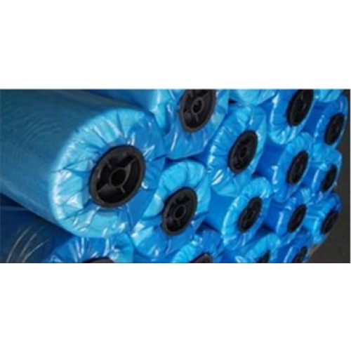
Saco Plástico VCI
O Saco Plástico VCI é uma solução inovadora para proteger equipamentos e produtos metálicos contra a corrosão. Além disso, é uma opção sustentável que contribui para a preservação do meio ambiente.
1.200 MM LARGURA ENFESTADA (TOTAL 2.400 MM) X 80 MICRAS DE ESPESSURA - ÁREA 95 M² X 40 M LINEARES: R$ 1096,00

Slide 4
Procedimentos para Evitar FO
Treinamento da Equipe: Garantir que todos os membros da equipe de pintura sejam devidamente treinados para identificar e evitar a presença de FO.
Inspeção Rigorosa: Realizar inspeções detalhadas antes, durante e após o processo de pintura para identificar e corrigir qualquer presença de FO.
Uso de Barreiras Físicas: Implementar barreiras físicas, como plásticos e canoplas, para proteger as áreas circundantes e prevenir a entrada de FO.

Slide 5
Como o plástico VCI funciona na proteção de peças
Liberação de compostos voláteis: O plástico VCI libera substâncias voláteis que criam uma atmosfera protetora ao redor das peças, inibindo a corrosão e a oxidação
Adsorção de umidade: O plástico VCI tem a capacidade de adsorver a umidade presente no ambiente, evitando a formação de condensação sobre as peças e prevenindo a corrosão.
Ação autolimpante: O plástico VCI possui propriedades autolimpantes, eliminando a necessidade de aplicação de produtos químicos adicionais para remover a corrosão das peças

Slide 6
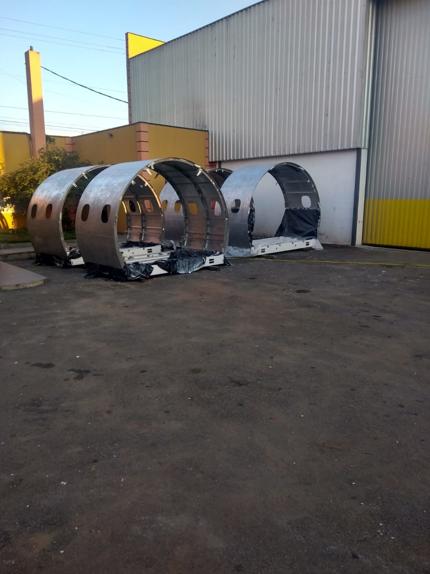
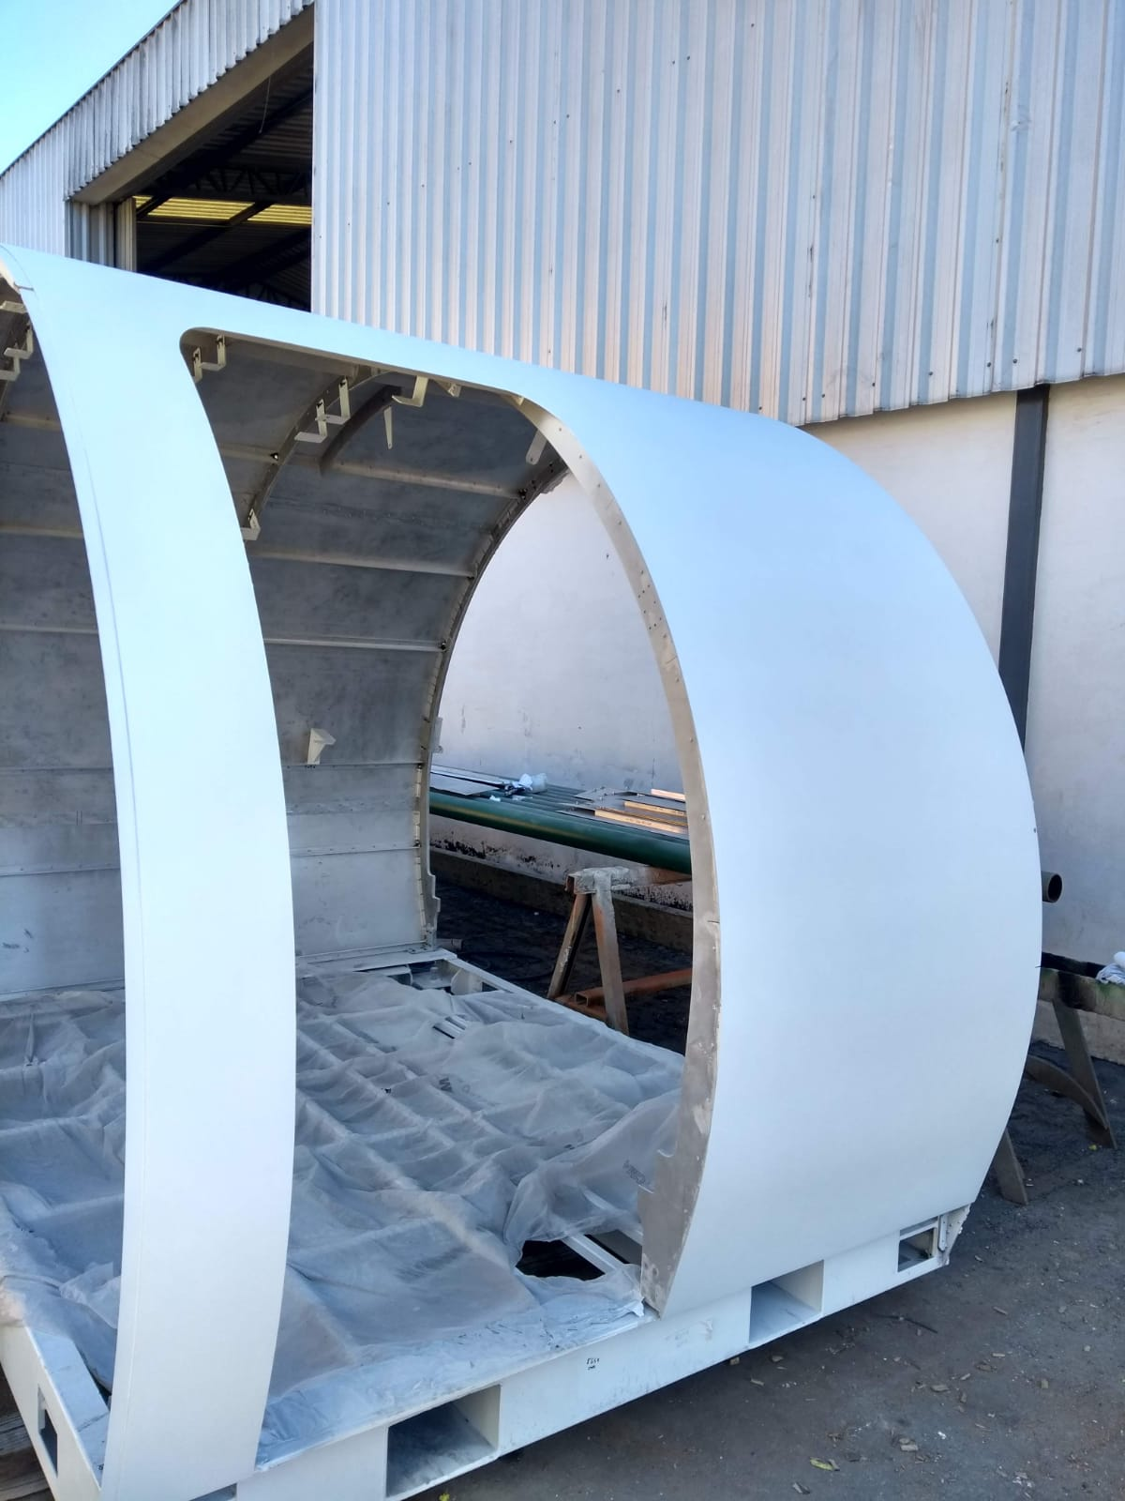

Slide 7
